Slide 1
文件和异常

Slide 2
主要内容
文件与目录操作
常见文件格式处理
异常
断言
日志

Slide 3
文件与目录操作
文件对象申明与基本操作
Python文件操作的基本流程是：打开文件→对文件进行读、写或其它操作→关闭文件。1. 文件的打开
使用内置函数“open”来打开文件，语法格式如下：
open(“路径”,“模式”,encoding = “编码”)
第一个参数是路径（必不可少），第二个参数是操作的模式（读、写、其它的操作），第三个是编码，指定当前文档读取或者写入的字符串编码是什么。后面两个参数是可以省略的。
（1）路径的写法
【例】假设在C盘的path路径下有一个文本文件“data.txt”，则有三种表达该路径的方法。
绝对路径表示方法：
方法一：'c:\\path\\data.txt'，利用转义字符指定路径。由于“\”需要转义，所以，这里要写两个“\\”。
方法二：r'c:\path\data.txt'，利用“r”将路径申明为原始字符串。
方法三： 'c:/path/data.txt'，利用斜杠“/”来表示，此时不需要进行转义。

Slide 4
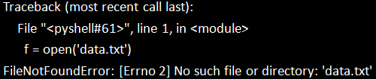
文件与目录操作
文件对象申明与基本操作
相对路径表示方式：只写文件名。
可以利用Python标准库中的os模块来进行目录的切换，从而在打开文件时只写文件名，而省略掉文件名前面的路径信息。看下面的代码：
> f = open('data.txt')
> import os
> os.getcwd()
> os.chdir(r'D:\python\PythonEXample') #改变当前目录为“D:\python\PythonEXample”
> f = open(r'data.txt', 'r', encoding='utf-8') #此时采用相对路径表示，正确！
> f.read()

Slide 5
文件与目录操作
文件对象申明与基本操作
os模块提供了有很多对文件目录进行操作的方法，os模块常用方法见下表。
也可以在导入os模块后，通过help(os)命令查阅更多的方法以及它们的语法格式。
方法名称 | 作用
os.getcwd() | 得到当前工作目录，即当前Python脚本工作的目录路径
os.listdir(path) | 返回指定目录下的所有文件和目录名，返回的是列表类型
os.remove(path) | 用来删除指定目录下的文件
os.chdir(dirname) | 改变工作目录到dirname
os.path.abspath(name) | 获得文件所在绝对路径
os.path.dirname(path) | 返回文件所在路径
os.mkdir(path) | 创建目录
os.makedirs(path) | 创建多层目录
os.path.exists(path) | 判断一个目录是否存在

Slide 6
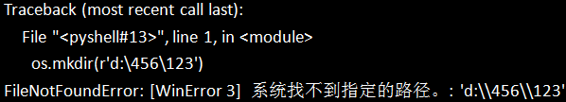
文件与目录操作
文件对象申明与基本操作
【例】希望在D盘创建目录：D:\456\123。说明，D盘事先不存在文件夹“456”。
> import os
> os.mkdir(r'd:\456\123')
> os.makedirs(r'd:\456\123')
> os.chdir(r'd:\456\123')
> os.getcwd()

Slide 7
文件与目录操作
文件对象申明与基本操作
（2）模式
第二个参数“模式”指定打开文件时的操作方式。利用全局函数open申明文件对象的时候在“模式”这个位置指定一个字符串来表示。文件打开的主要模式见下表。
模式 | 作用
r | 只读模式。若指定文件不存在，将抛出FileNotFoundError异常
w | 覆盖写模式。若指定文件不存在则自动创建，存在则清除原来的内容重写
x | 创建写模式。与w方式不同的是，如果文件不存在则新建，文件存在抛出FileExistsError异常，不会误 清除原来文件的内容，可以更安全地操作文件。
a | 追加写模式。如果指定文件不存在，则新建文件。如果文件已经存在，打开后，在文件末尾写入数据。
+ | 结合上述的模式使用（如r+、w+和a+等），以读写方式打开文件。文件打开后，可以读写文件。
b | 结合r、w和a等模式使用（如rb、wb和ab等），以二进制模式打开文件，可以读写bytes类型的数 据，不使用b，则以文本模式打开文件。

Slide 8
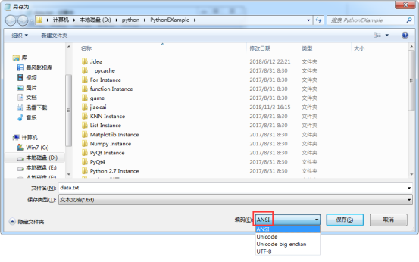
文件与目录操作
文件对象申明与基本操作
假设已经事先在D盘的“D:\python\PythonEXample”目录下创建了一个文本文件“data.txt”，可以通过任意的记事本或者是windows自带的记事本来创建一个文本文件。
但在保存文件时请注意编码的选择。
保存文件时编码的选择

Slide 9
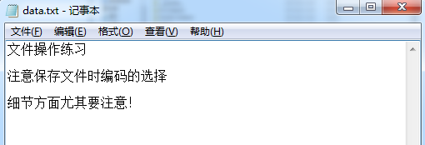
文件与目录操作
文件对象申明与基本操作
windows下的编码是“ANSI”，它的字符是以“gbk”的形式保存的，如果你想让它的兼容性更高，可以选择“UTF-8”。

Slide 10
文件与目录操作
文件对象申明与基本操作
2. 申明文件对象
> i = 5
> s = “student"
> f = open(r'D:\python\PythonEXample\data.txt', 'r', encoding='utf-8')
省略第三个参数：
> f = open(r'D:\python\PythonEXample\data.txt', 'r')
这时“open”函数调用完毕之后，f指向本地的某个文件，“f”就相当于一个对象引用到文件，可以通过type()来检查“f”的类型。
> f = open(r'D:\python\PythonEXample\data.txt', 'r')
> type(f)

Slide 11
文件与目录操作
文件对象申明与基本操作
3. 文件读操作
文件对象常用方法
方法名称 | 作用
read([size]) | 一次性读取所有或指定（大小为size）的字符（或字节）信息，若读取文件中所有的内容，则文件指针定位到文件尾
readlines([size]) | 读取size行内容到列表；省略size，一次性读取文件中所有行的内容到列表，并且文件指针定位到了文件尾
readline([size]) | 一次读取文件一行的前size个字符或字节；省略size，一次性读取文件一行的所有内容
write(s) | 向文件写入一个字符串或字节流
writelines(lines) | 将lines写入文件，lines为列表，且其中每个元素均为字符串
seek(offset) | 改变当前文件操作指针的位置到offset，注意：位置的指定与编码密切相关
close() | 关闭文件，同时输出缓存到磁盘，完成将写入文件的操作，真实的写入到具体的文件中
flush() | 不关闭文件情况下输出缓存到磁盘，完成文件内容的写入

Slide 12
文件与目录操作
文件对象申明与基本操作
【例】读取文件所有内容。
> f = open(r'D:\python\PythonEXample\data.txt', 'r', encoding='utf-8')
> f.read()
此时，输出的内容前多了“\ufeff”，但通过print函数输出没有，所以不用理会。当然，如果的确希望得到如下的结果：
那就只需要修改open函数中的编码参数，如下：
> f = open(r'D:\python\PythonEXample\data.txt', 'r', encoding='utf-8-sig')
Notes:
UTF-8以字节为编码单元，它的字节顺序在所有系统中都是一様的，没有字节序的问题，也因此它实际上并不需要BOM(“ByteOrder Mark”)。但是UTF-8 with BOM即utf-8-sig需要提供BOM。
字符U+FEFF如果出现在字节流的开头，则用来标识该字节流的字节序，是高位在前还是低位在前。如果它出现在字节流的中间，则表达零宽度非换行空格的意义，用户看起来就是一个空格。从Unicode3.2开始，U+FEFF只能出现在字节流的开头，只能用于标识字节序，就如它的名称——字节序标记——所表示的一样；除此以外的用法已被舍弃。

Slide 13
文件与目录操作
文件对象申明与基本操作
解决再次调用“f.read()”得到的是空白内容的问题：
方法一：重新再创建当前文件的实例（即重新进行申明），再进行读取。
方法二：把文件指针重新移到文件的开头，即调用“f.seek(0)”---表示将指针移到文件的开头，即第一个字符位置。

Slide 14
文件与目录操作
文件对象申明与基本操作
【例】读取文件所有行到列表。
> f = open(r'D:\python\PythonEXample\data.txt', 'r')
> l = f.readlines() #读取文件所有行到列表，每一行的内容作为列表的一个元素
> for line in l:
> print(line)
> f.close()
问题：只是希望输出文件每一行的内容。
解决办法：用for-in遍历循环对其进行遍历操作。
> f = open(r'D:\python\PythonEXample\dat.txt', 'r‘)
> for line in f:
print(line, end='')
> f.close()

Slide 15

文件与目录操作
编码问题
利用open()函数来申明文件变量时，省略了第三个参数：
> f = open(r'D:\python\PythonEXample\data1.txt', 'r')
在解码的时候遇到一些问题，原因是开始我们保存的第一个文件“data.txt”的编码是“gbk”的，而这里的“data1.txt”是“utf-8”的，编码不兼容。
解决办法：
> f = open(r'D:\python\PythonEXample\data1.txt', 'r', encoding='UTF-8')

Slide 16
文件与目录操作
编码问题
对全局函数open()的操作，总结如下：
open("路径", "模式"，encoding=''编码")
（1）第二参数、第三参数都可以省略。
（2）省略第二参数，默认以读"r"模式打开。
（3）省略第三参数，以默认编码打开，（windows下默认“gbk”编码，linux默认“utf-8”编码）
（4）打开文件时编码的指定一定要和保存文件时编码的方式一致。

Slide 17
文件与目录操作
文件写入操作
1. write()方法
假设希望在“D:\python\PythonEXample”目录下创建一个文件，保存一些信息，例如写入一个特定的字符串信息，可以通过调用文件对象的“.write( )”方法来写入（其参数必须是字符串！），注意：此时若想换行的话，必须明确指定一个换行符“\n”来进行换行，代码如下：
> import os #导入“os”模块
> os.chdir(r'D:\python\PythonEXample') #将D:\python\PythonEXample”设为当前目录
> course = open('course.txt', 'w', encoding='utf8')
> course .write('单位：重庆师范大学\n')

Slide 18
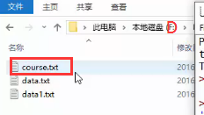
文件与目录操作
文件写入操作
执行上述代码之后，到指定目录下可以查看到的确有了一个“course.txt”文件。注意，open()函数的“w”模式只能创建文件，不能创建文件夹。如果要创建文件夹，请调用“os.mkdir(path)或者os.makedirs(path)”来完成。
问题：双击打开该文件，将会发现文件里没有任何文字内容。
查看建立的文件

Slide 19
文件与目录操作
文件写入操作
2. close()方法
关闭操作的文件（即关闭连接），才能将write()操作的内容结果真实的反应在具体的文件里。完整的代码如下：
> import os
> os.chdir(r'D:\python\PythonEXample')
> course = open('course.txt', 'w', encoding='utf8')
> course .write('单位：重庆师范大学\n')
> course.close()
此时再重新打开文件“course.txt”，就可以看到刚才写入的内容了。
打开文件后，通过“另存为”对话框将会看到，其编码也的确为“UTF-8”。

Slide 20
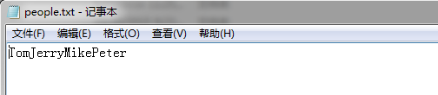
文件与目录操作
文件写入操作
3. writelines()、flush()方法
调用writelines()方法，它可以一次性将列表中所有的信息写入到文本文件中。
使用方法.flush()，也可以将缓存的内容映射到硬盘上，但此时文件还未关闭。
> import os
> os.chdir(r'D:\python\PythonEXample')
> names = ['Tom', 'Jerry', 'Mike', 'Peter']
> f = open(‘people.txt’, ‘w’, encoding=‘utf8’)
> f.writelines(names)
> f.flush()
注意：没有“.writeline( )”方法！
问题：写入的姓名在文件的一行中，而不是一个人名写一行上
解决办法：修改“names”变量，在其每个元素后面加上一个换行符“\n”即可。

Slide 21
文件与目录操作
列表推导
如果names的元素个数很多，这样的修改操作显然不可取。
1. 列表推导式书写形式
列表生成式，有时又叫列表推导式，是Python内置的非常简单却强大的可以用来创建list的生成式。
列表推导式是利用其它可迭代序列来创建新列表的一种方法。其语法格式如下：
[表达式 for 变量 in 可迭代序列] 或者 [表达式 for 变量 in 可迭代序列 if 条件]
说明：表达式中的变量来自于for-in遍历循环中的变量，随着变量在迭代序列中的遍历，将遍历得到的值带入表达式，表达式的值作为列表中元素的值。

Slide 22
文件与目录操作
列表推导
2. 示例
【例】利用range()函数生成一个由0-9的每个数的平方构成的列表。
> [x*x for x in range(10)]
说明：这里表达式“x*x”里的x来自于for-in遍历循环中的变量，而该变量x在“range(10)”产生的序列0、1、2、...、9中依次取值。
【例】利用range()函数生成由0-1的数字两两组合形成的列表作为元素构成的列表。
> [[x,y] for x in range(2) for y in range(2)]
【例】利用range()函数生成由0-2的数字两两组合形成的元组作为元素构成的列表。
> [(x,y) for x in range(3) for y in range(3)]
列表推导式总是返回一个列表。

Slide 23
文件与目录操作
列表推导
【例】遍历元组（或者列表）的每个元素，得到由元组（或者列表）的每个元素的平方构成的列表。
> tp = (0,1,2,3)
> [x*x for x in tp]
> ls = [1,2,3,4]
> [x*x for x in ls]

Slide 24
文件与目录操作
列表推导
3. 用列表推导式解决问题
问题：希望把每一个姓名写入到文件的一行中，而不是把所有的内容都写在同一行上。
解决办法：使用列表推导式来完成。
> names = ['Tom', 'Jerry', 'Mike', 'Peter']
> new_names = [ name + '\n' for name in names]
> new_names

Slide 25
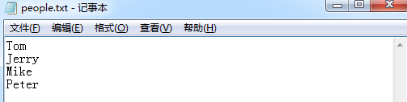
文件与目录操作
列表推导
> import os
> os.chdir(r'D:\python\PythonEXample')
> names = ['Tom', 'Jerry', 'Mike', 'Peter']
> new_names = [ name + '\n' for name in names]
> f = open('people.txt', 'w', encoding='utf8')
> f.writelines(new_names)
> f.flush()
此时再打开文件“people.txt”可看到结果如下：
【思考】假设之前已经写入了4个人名信息在一行，现在再次写入之后，为什么不是接在原有内容之后而是把原来的内容替换掉了？请给出能得到正确结果的代码。
温馨提示：希望大家打开资源管理器窗口，仔细观察文件操作过程中每个命令执行时的变化的情况。

Slide 26
文件与目录操作
关闭文件
关闭文件的方法：<文件对象>.close()
调用方法.flush()能够将缓存的内容写到文件中，但文件没有关闭。
也可以利用Python提供的上下文语法来实现对文件的关闭操作。

Slide 27
文件与目录操作
上下文语法
上下文语法的格式如下：
with open( ) as f（名称）：
代码体
缩进代码体的操作都是围绕对象f进行的。
【例】假定对某个文件要进行读操作，而又不想显示的写.close()关闭，利用上下文语法来实现。
> import os
> os.chdir(r'D:\python\PythonEXample')
> with open('people.txt', 'r', encoding='utf-8') as f:
for line in f:
print(line)

Slide 28
文件与目录操作
上下文语法
写入操作也可类似完成：
> import os
> os.chdir(r'D:\python\PythonEXample')
> with open('tese.txt', 'w', encoding='utf-8') as f:
f.write("Hello\n")
f.write("Python !")
【拓展】generator生成器
通过列表推导式，我们可以直接创建一个列表。但是，受到内存限制，列表容量肯定是有限的。
如果列表元素可以按照某种算法推算出来，那就可以在循环的过程中不断推算出后续的元素，这样就不必创建完整的list，从而节省大量的空间。在Python中，这种一边循环一边计算的机制，称为生成器（Generator）。

Slide 29
文件与目录操作
上下文语法
1. 创建生成器generator
只要把一个列表生成式的[]改成()，就创建了一个生成器generator。
> ls = [x*x for x in range(10)]
> ls
> gen = (x*x for x in range(10))
> gen
> type(gen)
说明：只需要把创建列表推导式的中括号[]改成小括号()即得到了generator，但注意，不是把创建列表的[]改成()，那样得到的是一个元组。所以，要区分清楚列表的创建和列表推导式的创建是不同的，虽然最后的结果都是一个list。

Slide 30
文件与目录操作
上下文语法
2. 获取generator的每个元素
可以通过调用全局函数next()来获得generator的每个元素，直到计算到最后一个元素，若此时再次使用next()试图来获取元素值的时候，系统会抛出StopIteration异常。
StopIteration 异常用于标识迭代的完成，防止出现无限循环的情况。
注意：一旦生成器的值用完了，再次调用next()就会出现错误，所以，只能使用每个生成器一次。

Slide 31
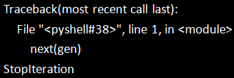
文件与目录操作
上下文语法
请仔细理解下面的每步操作。
> ls = [1,2,3]
> gen = (x*x for x in ls)
> next(gen)
> next(gen)
> next(gen)
> next(gen)
更多next()函数的使用方法可以通过help(next)来了解。
> help(gen)

Slide 32
文件与目录操作
上下文语法
通过next()函数虽然可以输出generator的每个元素，但获取完最后一个元素后如果还试图执行next()操作，系统会抛出StopIteration异常。所以，最好的方式是通过for-in遍历循环来输出generator的每个元素，并且这种方式系统不会抛出异常。
> ls = [1,2,3]
> gen = (x*x for x in ls)
>for i in gen:
print(i)
也可以用下面的方式来达成同样的目标：
import sys
ls = [1,2,3]
gen = (x*x for x in ls)
while True:
try:
print (next(gen), end=" ")
except StopIteration:
sys.exit()

Slide 33
文件与目录操作
遍历目录树：利用Python提供的os模块可以很方便的完成搜索文件、筛选文件以及给文件重命名等操作，由于Python语法简洁，所用到的代码非常非常少。

Slide 34
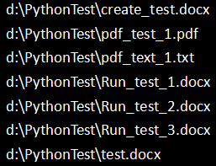
文件与目录操作
【例】输出指定路径下的所有文件（不包括子文件夹下的文件）。
其基本思路：先列出指定目录下所有的文件夹和文件，然后逐个判断是否为文件，是则打印输出。看下面的代码：
import os
rootdir = 'd:\PythonTest'
ls = os.listdir(rootdir) #列出文件夹下所有的目录与文件
for i in range(0,len(ls)):
path = os.path.join(rootdir, ls[i]) #结合os.path.join()方法还原完整路径
if os.path.isfile(path): #只打印输出文件名
print(path)

Slide 35
文件与目录操作
Python的os模块包含了很多有关文件、文件夹操作的方法
方法名称 | 描述
os.sep | 返回路径的分隔符“\\”到一个字符串中
os.listdir(path) | 返回指定路径下所有的文件夹名和文件名到一个列表中
os.walk( ) | 该函数创建一个生成器对象来遍历整棵目录树
os.path.join(path1[, path2[, ...]]) | 把目录和文件名合成一个路径
os.path.abspath(path) | 返回绝对路径
os.path.basename(path) | 返回文件名
os.path.dirname(path) | 返回文件路径
os.path.exists(path) | 路径存在则返回True，否则返回False
os.path.getatime(path) | 返回最后一次进入此路径path的时间
os.path.getmtime(path) | 返回在此路径path下最后一次修改的时间
os.path.getsize(path) | 返回文件大小，如果文件不存在就返回错误
os.path.isabs(path) | 判断是否为绝对路径
os.path.isfile(path) | 判断路径是否为文件
os.path.isdir(path) | 判断路径是否为目录
os.path.samefile(path1, path2) | 判断目录或文件是否相同
os.path.sameopenfile(fp1, fp2) | 判断fp1和fp2是否指向同一文件
os.path.split(path) | 把路径分割成dirname和basename，返回一个元组
os.path.splitdrive(path) | 一般用在windows下，返回驱动器名和路径组成的元组
os.path.splitext(path) | 分割路径，返回路径名和文件扩展名的元组。如果是一个不带文件扩展名的路径，则返回的元组中的第2个元素为空串

Slide 36
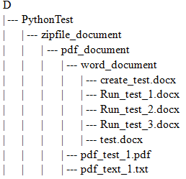
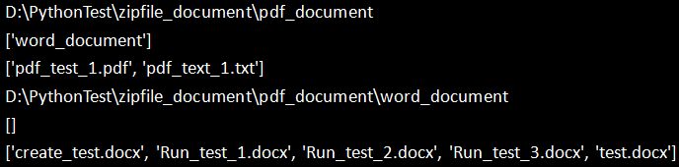
文件与目录操作
【例】有如下目录树结构，利用os.walk(path)列出指定目录下的所有文件夹和文件（包括子文件夹以及子文件夹下的文件）。
import os
path = r'D:\PythonTest\zipfile_document\pdf_document'
os.chdir(path) #切换path为当前路径
for dirpath, dirnames, files in os.walk(path):
print(dirpath)
print(dirnames)
print(files)
其中代码中的dirpath--根目录，dirnames--子目录，files--根目录下的文件。
注意：os.walk(path)遍历的是指定目录下的整个目录树，所谓的根目录（字符串）、子目录（列表）、根目录下的文件（列表）是一层一层相对而言的。

Slide 37
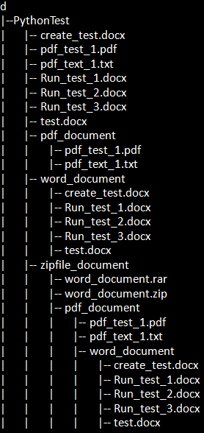
文件与目录操作
【例】将指定目录生成目录树。
import os
def list_files(startpath):
for root, dirs, files in os.walk(startpath):
#root是字符串，dirs、files均为列表
level = root.replace(startpath, '').count(os.sep)
#os.sep得到路径的分隔符“\\”,level表示路径中“\\”的个数，即路径的深度
dir_indent = "| " * (level) + "|-- "
file_indent = "| " * (level + 1) + "|-- "
if not level:
print('{}'.format(startpath[0])) #输出盘符
print('|--{}'.format(startpath[3:])) #输出目录名
else:
print('{}{}'.format(dir_indent, os.path.basename(root)))
#os.path.basename(root)得到路径root的最后一个名字
for f in files:
print('{}{}'.format(file_indent, f))
startpath = 'D:\PythonTest'
list_files(startpath)

Slide 38
文件与目录操作
【例】输出指定路径下的文件以及所有子文件夹下的文件。
import os
root = input("请输入要操作的目录（绝对路径）：")
g = os.walk(root)
for path, dirs, filenames in g:
for filename in filenames:
print(os.path.join(path, filename))
注意：从控制台输入的必须是绝对路径！

Slide 39
文件与目录操作
walk()方法语法格式如下：
os.walk(top[, topdown=True[, onerror=None[, followlinks=False]]])
各参数的含义如下：
top -- 指定遍历的目录, 返回的是一个三元组(root，dirs，files)，但请注意，不是说返回的是一个含三个元素的元组，返回的不是元组，而是一个generator（生成器），该生成器的每个元素是一个含三个元素的元组。
root --当前正在遍历的目录，是一个字符串。
dirs --是一个list ，指定目录下所有的文件夹名（但不包括子文件夹名）。
files --同样是 list , 指定目录下的所有文件名（但不包括子文件夹下的文件）。注意，这些文件名不包含路径信息，如果需要得到完整的路径信息，需要使用 os.path.join(str_dirpath, list_filenames)进行连接。
topdown--可选，为True，先遍历top目录，否则优先遍历top的子目录(默认为开启)。如果 topdown 参数为True，walk 会遍历top文件夹，与top文件夹中每一个子目录。
onerror--可选，默认值是”None”，表示忽略文件遍历时产生的错误。如果不为空，则提供一个自定义函数提示错误信息后继续遍历或抛出异常中止遍历。
followlinks -- 可选，如果为True，则会遍历目录下的快捷方式。

Slide 40
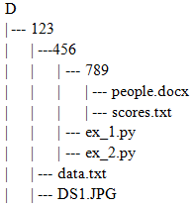
文件与目录操作
【例】测试os.walk()输出的是一个generator，并且该generator的每个元素是一个含三个元素的元组。元组的第1个元素是一个字符串，第2、3个元素都是一个list。
假设在本地D盘上有以下目录结构：

Slide 41

文件与目录操作
观察并理解以下每一条语句执行后所呈现的结果。
>import os
>gen = os.walk(r'D:\123')
>type(gen)
> next(gen)
> next(gen)
> next(gen)
> next(gen)
我们看到，通过os.walk()方法可以得到指定目录下的所有文件夹名和文件名。注意它们是分层呈现的。

Slide 42
文件与目录操作
【例】输出指定路径下包括子文件夹下的所有文件。
#遍历输出指定路径下所有文件的文件名，包括子目录名
import os
def traverse(rootdir):
for root, dirs, files in os.walk(rootdir):
for file in files:
#结合os.path.join()方法还原完整路径
print(os.path.join(root, file))
for dir in dirs:
traverse(dir)
rootdir = 'd:\PythonTest'
traverse(rootdir)

Slide 43
主要内容
文件与目录操作
常见文件格式处理
异常
断言
日志

Slide 44
常见文件格式处理
Python-docx库
由于win32com库只对windows平台有效，而Python-docx库不依赖操作系统，具有跨平台特性，因此，这里主要介绍使用Python-docx库来处理word文件。
注意，在写代码时，导入的名字是“docx”而不是“Python-docx”，即：
> import docx # 导入Python-docx库
Notes:
在pycharm的project中安装python-docx

Slide 45
常见文件格式处理
利用Python-docx库读word文件
有3种不同的类型来表示.docx文件的结构:
Document对象表示整个文档，Document对象包含一个Paragraph对象的列表；Paragraph对象表示文档中的段落信息，以回车键为准，文档中的所有段落形成一个Paragraph对象构成的列表；每个Paragraph对象包含一个Run对象的列表，即在一个段落中，根据字体不同形成一个Run对像的列表。
.docx文件里面不只是包含了文本字符串，还有字号、字体、颜色等等属性，都包含在style（样式）中。
一个Run对象就是style相同的一段文本，新建一个Run就有新的style。
> import docx # 导入Python-docx库
> file= docx.Document(r'D:\PythonTest\word_document\test.docx')
> print(file)
> print(type(file))
Notes:
Python-docx无法处理doc文件，需要转换成docx

Slide 46
常见文件格式处理
利用Python-docx库读word文件
> print("本文档的段落数为：" + str(len(file.paragraphs)))
> print(type(file.paragraphs))
获得每个段落里的具体内容，需要使用“Paragraph”对象的“text”属性。
> import docx # 导入Python-docx库
> file= docx.Document(r'D:\PythonTest\word_document\test.docx')
> for fp in file.paragraphs:
print(fp.text)

Slide 47
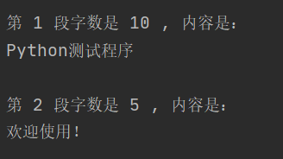
常见文件格式处理
利用Python-docx库读word文件
【例】假设有文件“d:\PythonTest\word_document\test.docx”，编程显示出每个段落的内容，要求在每个段落内容显示前输出是第几段落，此段落共计多少个字符。
import docx
docx_dir = r'd:\1.docx'
file = docx.Document(docx_dir)
for i in range(len(file.paragraphs)):
print() #输出一个空行，相当于换行显示
print("第 "+str(i + 1)+" 段"+ "字数是",len(file.paragraphs[i].text), ", 内容是：")
print(file.paragraphs[i].text)

Slide 48
常见文件格式处理
利用Python-docx库读word文件
【例】我们一起来理解Run对象。
# 理解Run对象的含义，有3个文件可用于测试：
# Run_test_1.docx，Run_test_2.docx，Run_test_2.docx
import docx
filedir = r'd:\PythonTest\word_document\Run_test_1.docx '
file = docx.Document(filedir)
fp = file.paragraphs
fp_runs = fp[0].runs
for run in fp_runs:
print()
print("文本：",run.text)
print("字体：",run.font.name)
print("字号：",run.font.size)
print("颜色：",run.font.color.rgb)

Slide 49
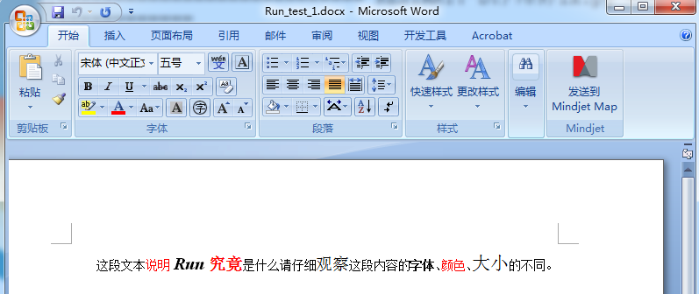

常见文件格式处理
利用Python-docx库读word文件
假设有如下的测试文档的“Run_test_1.docx”，然后运行以上程序，并观察输出的结果，发现每一个Run对象其实就是样式相同的一段文本，而每一个Run对象都将执行一次循环，输出对应的文本内容、字体样字号大小和字体颜色，默认字体颜色将会输出“None”。
大家可以通过下图来理解Run对象，一个Run对象就是style相同的一段文本。

Slide 50
常见文件格式处理
利用docx创建word文件
【例】创建word文件，用input函数输入要创建的段落数，并设置段落文字的字体、颜色、字号等。
# 创建文档
from random import randint
from docx import Document
from docx.shared import RGBColor #docx的颜色类
from docx.shared import Pt #docx.shared模块以Pt（磅）为单位设置字体
# 创建文档对象
document = Document()
#向文档中添加标题，标题级别设置为0级
document.add_heading('一级标题',level=0)
lines = eval(input("请输入要创建的文档的段落数："))
for para in range(lines):
document.add_heading(str(para +2) + '级标题',level=1)
#新增段落
p = document.add_paragraph()
for line in range(3):

Slide 51
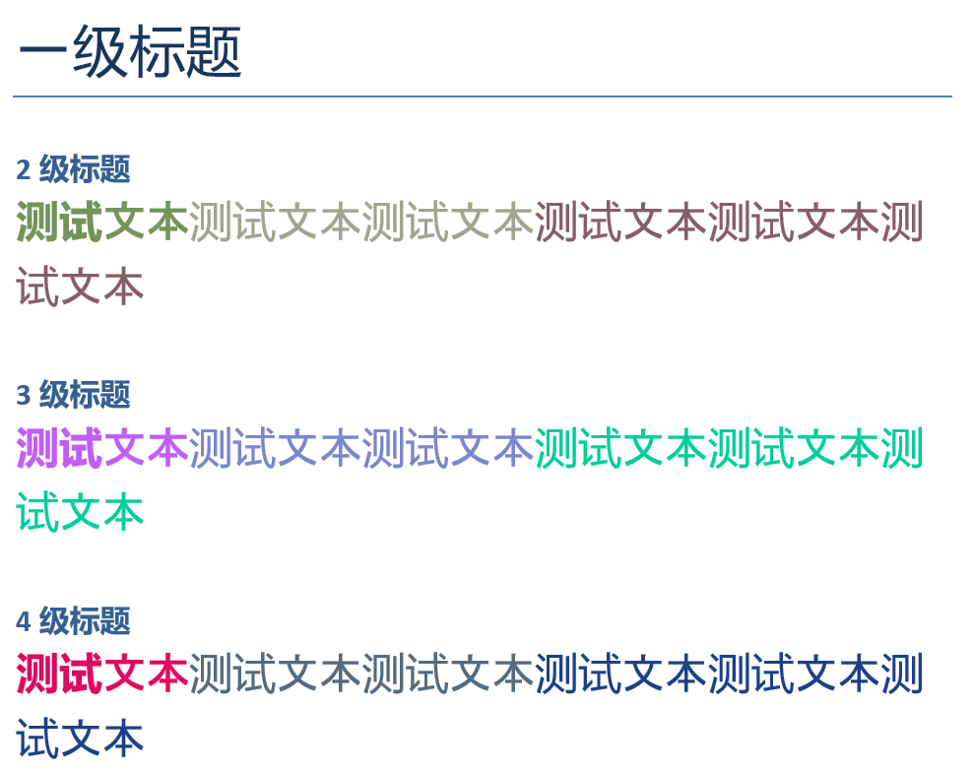
常见文件格式处理
利用docx创建word文件
#在当前段落添加文本，并设置字体、字号和颜色
run = p.add_run('测试文本'*(line+1))
color = [randint(0,255) for i in range(3)]
# 第1次添加的文本设置为粗体，后2次添加的文本不加粗
run.font.bold = True if line == 0 else False
run.font.size = Pt(20) #设置字号
# 一个星号（*）在实参前表示表示用来解包序列（列表或元组）！此处解包列表
run.font.color.rgb = RGBColor(*color) #设置字体颜色
#保存文档
document.save(r'd:\PythonTest\word_document\create_test.docx')
特别说明：
（1）如果要创建的.docx文件不存在，则新建一个.docx文件。
（2）如果要创建的.docx文件已经存在，请在运行程序之前，关闭要创建的.docx文档，否则会报错！

Slide 52
常见文件格式处理
PDF文件
本节以PDFMiner库为例来介绍对pdf文件的处理。
1. 安装PDFMiner库
首先要确保PDFMiner库已经安装，这里，使用了一个第三方库PDFMiner3K把PDF读成字符串，然后用StringIO转换成文件对象。注意安装库的名字是“pdfminer3k”。

Slide 53
常见文件格式处理
PDF文件
2. 处理pdf文件
在具体使用PDFMiner库处理pdf文件之前，需要先学习解析pdf文件用到的类。
类名 | 作用
PDFParser | 用于创建一个pdf文档分析器，从文件中获取数据，将文件指针作为参数传入
PDFDocument | 用于创建一个PDF文档对象存储文档结构，与PDFParser是相互关联的
PDFPageInterpreter | 用于创建一个PDF解释器对象，解析page页面内容
PDFDevice | 用于创建一个PDF设备对象，把解析到的内容转化为你需要的格式
PDFResourceManager | 用于创建一个PDF资源管理器对象来存储共享资源，如字体或图像
PDFPageAggregator | 用于创建一个PDF页面聚合对象，作为PDFPageInterpreter的参数传入

Slide 54
常见文件格式处理
【例】将指定目录下的.pdf文件的内容读取到一个.txt文件中。
import sys
import importlib
importlib.reload(sys)
from pdfminer.pdfparser import PDFParser
from pdfminer.pdfdocument import PDFDocument
from pdfminer.pdfpage import PDFPage
from pdfminer.pdfinterp import PDFResourceManager, PDFPageInterpreter
from pdfminer.converter import PDFPageAggregator
from pdfminer.layout import LTTextBoxHorizontal,LAParams
path = r'd:\2.pdf'
# 以二进制读模式打开
fp = open(path, 'rb')
#用文件对象来创建一个pdf文档解析器对象
parser = PDFParser(fp)
# 创建一个pdf文档对象，存储文档结构
doc = PDFDocument(parser)

Slide 55
常见文件格式处理
# 连接分析器与文档对象
parser.set_document(doc)
# 创建一个pdf资源管理器对象来管理共享资源
rsrcmgr = PDFResourceManager()
# 设定参数进行分析
laparams = LAParams()
# 创建一个PDF页面聚合对象，作为PDFPageInterpreter的参数传入
device = PDFPageAggregator(rsrcmgr, laparams=laparams)
# 创建一个pdf解析器对象来解析page页面内容
interpreter = PDFPageInterpreter(rsrcmgr, device)
# 处理文档中每一个page页面的内容
for page in PDFPage.create_pages(doc): # 获取page列表
interpreter.process_page(page)
layout = device.get_result()
#一般包括LTTextBox, LTFigure, LTImage, LTTextBoxHorizontal 等等 想要获取文本就获得对象的text属性
for x in layout:
if (isinstance(x, LTTextBoxHorizontal)):
with open(r'd:\1.txt', 'a') as f:
results = x.get_text()
print(results)
f.write(results + '\n')

Slide 56
常见文件格式处理
处理pdf文件的基本思路和流程为：
（1）打开文件（二进制方式），申明文件对象；
（2）用文件对象创建一个文档解析器对象（PDFParser）；
（3）创建一个pdf文档对象，用于存储文档结构（PDFDocument，PDFDocument与PDFParser是相互关联的；
（4）连接pdf文档解析器和pdf文档对象（praser.set_document、doc.set_parser）；
（5）创建一个pdf资源管理器对象来存储共享资源（PDFResourceManager）；
（6）创建一个PDF页面聚合对象，作为PDFPageInterpreter的参数传入（PDFPageAggregator）；
（7）创建一个pdf解析器对象来解析page页面内容（PDFPageInterpreter）；
（8）处理文档中每一个page页面的内容（获取page列表）。

Slide 57
常见文件格式处理
压缩文件
使用Python可以解压以下五种压缩文件：.gz .tar .tgz .zip .rar，但这里只介绍对.zip文件的压缩和解压处理，对其它压缩文件的操作请大家查阅相关文档。
Python中的zipfile模块可以对文件进行压缩和解压操作。
假设在本地盘有文件“D:\PythonTest\zipfile_document\word_document.rar”和文件“D:\PythonTest\zipfile_document\word_document.zip”，请观察以下命令执行的情况：
> import os
> import zipfile
> path = r'D:\PythonTest\zipfile_document'
> zipfile.is_zipfile(os.path.join(path, 'word_document.rar'))
> zipfile.is_zipfile(os.path.join(path, 'word_document.zip'))

Slide 58
常见文件格式处理
压缩文件
【例】zipfile模块的.namelist( )方法的使用。
import os
import zipfile
filedir = r'D:\\'
filename = r'1.zip'
os.chdir(filedir)
zipfp = zipfile.ZipFile(filename,'r')
#read gbk
#print(zipfp.namelist())
#cp437 to gbk
for i in zipfp.namelist():
gbkfilename = i.encode('cp437').decode('GBK')
print(gbkfilename)
说明：输出的列表中第一个元素是文件夹名，不是文件名。
注意：.namelist()方法能够获取指定压缩文件里的所有文件名（包括子文件夹下的文件），返回的是一个列表，但是请注意，文件夹包括子文件夹的名字出现在列表的前面，之后的元素才是文件名，所有文件按照目录层次列出

Slide 59
常见文件格式处理
压缩文件
【例】解压指定目录下的压缩文件并保存到指定的文件夹下。
#coding=utf-8
#解压.zip文件，将解压后的文件放到一个新的文件夹下
import os
import zipfile
zipfilename = r'd:\\1.zip'
# 新文件夹
new_filedir = r'd:\1\\'
# 创建新文件夹来放加压后的文件
os.mkdir(new_filedir) #必须确保要创建的文件夹不存在，否则会报错！
#以“r”模式打开指定.zip文件
zipfp = zipfile.ZipFile(zipfilename,'r')

Slide 60
常见文件格式处理
压缩文件
for filename in zipfp.namelist():
if(filename[-1]=='/'): #目录
os.mkdir(new_filedir+filename.encode('cp437').decode('gbk'))
else:
zipfile_list = os.path.split(filename)
os.chdir(new_filedir + zipfile_list[0].encode('cp437').decode('gbk'))
data = zipfp.read(filename)
file = open(zipfile_list[1].encode('cp437').decode('gbk'), 'wb')
# 将解压获得的数据即文件中的内容写入到新的文件中
file.write(data)
file.close()
注意：代码中“os.mkdir(path)”的作用是创建一个新的文件夹，方法.mkdir()在使用时必须确保要创建的新文件夹不存在，否则会报错！

Slide 61
常见文件格式处理
压缩文件
【例】压缩指定目录下文件夹内文件，压缩文件内只添加一级子目录中的文件。
#coding=utf-8
import os
import zipfile
filedir = r'D:\1'# 压缩文件包的名字
zipfilename = r'd:\11.zip'
# 注意这里的第二个参数是w，这里的zipfilename是压缩包的名字
zf = zipfile.ZipFile(zipfilename, 'w') # testdir为要压缩的文件夹名
#假设要把一个叫testdir中的文件全部添加到压缩包里（这里只添加一级子目录中的文件）
if os.path.isdir(filedir):
for d in os.listdir(filedir):
zf.write(filedir+os.sep+d)#os.sep是文件分隔符"//“
# close() 是必须调用的！
zf.close()
注意：本例中的代码只能完成将指定文件夹下的全部文件添加到压缩包里，不能添加文件夹下子文件夹里的文件到压缩包，即解压压缩后的文件会发现子文件夹是空的。

Slide 62
常见文件格式处理
压缩文件
【例】把整个文件夹进行压缩，包括下级子文件夹里的文件也添加到压缩文件里了，但仍然保持原有的目录结构不变。
#coding=utf-8
import os
import zipfile
filedir = r'D:\1'# 压缩文件包的名字
zipfilename = r'd:\11.zip'
# 注意这里的第二个参数是w，这里的zipfilename是压缩包的名字
zf = zipfile.ZipFile(zipfilename, 'w') # testdir为要压缩的文件夹名
for dirpath, dirnames, filenames in os.walk(filedir):
#dirpath是根目录,dirnames存放的是子目录，filenames存放的是根目录下边的文件
for filename in filenames:
#通过os.path.join()得到完整路径
zf.write(os.path.join(dirpath,filename))
# close() 是必须调用的！
zf.close()

Slide 63
常见文件格式处理
压缩文件
命令详解：
import zipfile #导入zipfile模块
zf = zipfile.ZipFile( filename[, mode[, compression[, allowZip64]]] )
利用zipfile模块提供的ZipFile()类构造一个zipfile文件对象，同时打开指定的名为“filename”的“.zip”文件。打开压缩文件的模式“mode”可以是 'r'、'w'、'a'，代表不同的打开文件的方式，'r'表示解压文件，'w'和'a'表示压缩文件，但不能识别“rb”的打开模式。压缩标志“compression”指出这个zipfile用什么压缩方法，默认是ZIP_STORED，另一种选择是ZIP_DEFLATED。allowZip64是个bool型变量，当设置为True的时候可以用来创建大小大于2G的zip文件，默认值是True。

Slide 64
常见文件格式处理
压缩文件
zipfile模块的常用方法
方法 | 描述
zf.is_ZipFile(filename) | 测试filename文件是否是一个有效的.zip文件，注意：要正确指明文件的路径
zf.read(filename) | 读压缩文件的内容
zf.namelist() | 返回一个列表，内容是zip文件中所有文件夹名包括子文件夹名，以及所有的文件包括所有子文件夹里的文件的文件名，相当于是一个保存了.zip文件内部目录结构的列表，注意，所有文件夹名（包含子文件夹）排列在列表的前面
zf.printdir() | 将zip文件的目录结构输出到控制台，包括每个文件的文件名（含路径信息），包括文件名、文件大小、修改时间
zf.write(filename[,arcname=None[,compression_type=None]]) | 将zip外的文件filename写入到名为arcname的子文件中（arcname也是带有相对zip包的路径的，缺省该参数就写入到当前目录下），compression_type指定了压缩格式，也是ZIP_STORED（只打包不压缩）或ZIP_DEFLATED。ZipFile的打开方式一定要是w或者a才能顺利写入.zip文件中
zf.close() | 关闭文件，操作完成时必须要关闭打开的文件

Slide 65
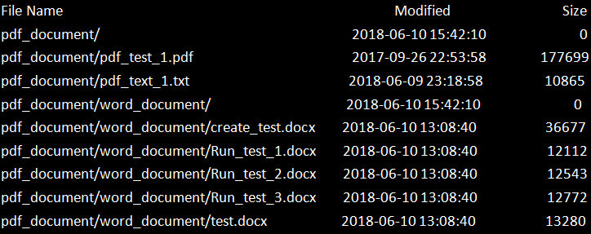
常见文件格式处理
压缩文件
【例】输出指定目录下的.zip文件里的文件信息。
import zipfile
zf = zipfile.ZipFile(r'D:\PythonTest\zipfile_document\pdf_document.zip','r')
zf.printdir()
#输出zip文件的目录结构，包括文件名、修改时间、大小
Notes:
Utf8编码时无法正常显示

Slide 66
主要内容
文件与目录操作
常见文件格式处理
异常
断言
日志

Slide 67
异常
Python有两种错误很容易辨认：语法错误和异常。
程序执行过程中产生的大多数错误是语法错误，是由于程序员的疏忽造成的，如变量未声明、零做除数、参数传递时个数不一致，或者类型匹配问题、文件打开方式与文件操作冲突，等等；也可能是程序执行过程中遇到的不可预知的错误，如内存或硬盘空间不足、网络连接失败、文件不能打开或系统出错等。这些错误产生后如果不做适当处理，程序的正常执行将被中断，这是用户不可接受的。

Slide 68
异常
异常是程序运行时发生的错误信号，它在编程过程中是不可避免的。异常就是一个事件，这个事件会在程序执行过程中发生，影响程序的运行。当Python出现异常时，我们要进行捕获与处理，否则程序会终止执行。
当Python检测到一个错误时，解释器就会指出当前程序已经无法继续执行下去了，这时候就出现了异常，即异常是因为程序出现了错误而在正常控制流以外采取的行为。这个行为又分为两个阶段：首先是发生引起异常的错误，然后是检测及采取可能的措施。

Slide 69
异常
Python中有很多内置的异常类型，它们都是由BaseException类派生出来的。
异 常 类 型 | 描 述
AttributeError | 引用一个对象不存在的属性时引发的异常
IOError | 输入/输出异常，如打开不存在的文件
ImportError | 导入模块或包异常，如指定的模块不存在
IndentationError | 代码缩进不正确时引发的异常
IndexError | 对序列进行操作时，尝试使用一个超出范围的下标 索引时引发的异常
KeyError | 在字典中访问不存在的键时引发的异常
NameError | 访问未定义或未初始化的变量时引发的异常
SyntaxError | 代码中存在语法错误时引发的异常
TypeError | 数据类型错误时引发的异常
ValueError | 数值错误，给函数传递了一个不期望的值，如int('abc')，参数'abc'不能转变为数值
ZeroDivisionError | 零作除数时产生的异常
OSError | 调用操作系统完成某些功能失败时产生的异常
TypeError | 对类型无效的操作引发的异常

Slide 70
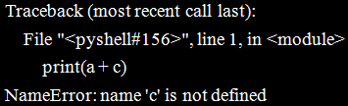
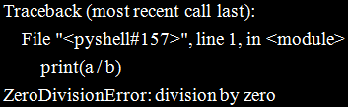
异常
【例】 NameError和ZeroDivisionError异常的示例。
> a = 3
> b = 0
> print(a + c)
>print(a / b)

Slide 71
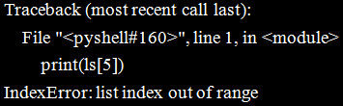
异常
【例】 SyntaxError和IndexError异常的示例。
>if a > b
if条件后缺少了冒号“:”，属于语法错误。
> ls = [1,2,3,4,5]
> print(ls[5])

Slide 72
异常
异常处理机制能够提高程序的健壮性，良好的异常处理机制可以让程序面对非法输入时有一定的应对能力，清晰的错误信息更能帮助程序员快速修复问题
try语句有两种主要形式：
（1）try-except
（2）try-finally
一个try语句可以对应一个或多个except子句，但只能对应一个finally子句，或者用于一个try-except-finally复合语句。
Python的异常处理用try-except语句实现，它将可能出现错误的代码放在try语句块中，用except子句来捕获异常并进行处理。

Slide 73
异常
基本语法
try:
<语句块>
except <异常类型> [as e1]:
<异常处理语句块1>
[except <异常类型> [as e2]:
<异常处理语句块2>]
[else:
<语句块>]
[finally:
<语句块>]

Slide 74
异常
try-except语句执行顺序
执行try子句中的语句块（在关键字try和关键字except之间的语句）：
（1）如果没有异常发生，又有else子句，就执行else子句的代码；否则，执行try语句之后的代码。
（2）如果在执行try子句中的语句块的过程中发生了异常，那么try子句的语句块中余下的部分将被忽略。
（3）如果异常的类型和关键字except之后的异常类型相符，则对应的except子句将被执行，以完成异常处理，然后执行try语句之后的代码，程序不会中断。
（4）如果异常不能与所有except子句的异常类型匹配，则该异常会传递到上层的try语句中处理，如果上层的try语句没有处理异常或上层没有使用try语句，则程序中断执行。
（5）如果有finally子句，无论try子句是否产生异常，finally子句中的语句都会被执行。

Slide 75
异常
带有单个except子句的try语句
带有单个except子句的try-except 语句的基本语法如下：
try:
<语句块> #检测异常
except <异常类型> [as e]:
<异常处理语句块> #处理异常
说明：[as e]可以省略，如果没有省略的话，注意，as是关键字，e是参数，名字由用户定义。具体来说，e为异常类实例，其中包含了异常信息，可以用print()将异常信息打印出来。

Slide 76
异常
【例】 省略except语句中的[as e]，此时程序员不清楚导致异常的原因。
#try-except语句
try:
a = 4
b = 0
c = a / b
except ZeroDivisionError:
print("ZeroDivisionError类型错误")
说明：以上代码输出信息“ZeroDivisionError类型错误”是由程序员自己给出的（print()语句输出的结果），但并不清楚此类异常是什么原因导致的，这对后续程序的修改不能起到相应的提示作用！

Slide 77
异常
【例】 通过except语句的[as e]将异常信息输出。
#try-except语句，通过参数e可以输出产生异常的原因！
try:
a = 4
b = 0
c = a / b
except ZeroDivisionError as e:
print("ZeroDivisionError类型错误，错误的原因是：",e)
异常参数：一个异常可以带上参数，而此参数可以作为异常信息输出。如上例中定义了一个“ZeroDivisionError”异常，参数是e，通过输出异常参数的值可以清楚地知道产生异常的原因是0作了除数。下面的例子也是带异常参数的情况。 try:
f = open('hp', 'r')
except IOError as e:
print('could not open file：原因是', e)

Slide 78
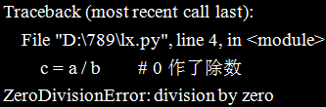
异常
【例】 异常与except子句的异常类型不匹配。
try:
a = 3
b = 0
c = a / b # 0作了除数
except ValueError as e:
#发生的异常与except给出的异常类型ValueError不匹配，注意观察输出的错误信息是什么
print("错误的原因是：",e)
说明：在执行try子句的过程中，如果发生的异常不能与except子句的异常类型匹配，则对应的except子句不被执行，即“print("错误的原因是：",e)”不会被执行，程序将直接中断运行并抛出异常。

Slide 79
异常
带有多个except子句的try语句
基本语法如下：
try:
<语句块>
except <异常类型> [as e1]:
<异常处理语句块1>
[except <异常类型> [as e2]:
<异常处理语句块2>]
.
.
[except <异常类型> [as en]:
<异常处理语句块n>]
作用：把多个except子句连接在一起，处理一个try语句块中可能发生的多种异常。

Slide 80

异常
【例】 从键盘输入两个整数，求其相除的结果。
try:
a = input("请输入被除数：")
b = input("请输入除数：")
c = int(a) / int(b)
except ValueError as e:
print("ValueError类型错误，原因：",e)
except ZeroDivisionError as e:
print("ZeroDivisionError类型错误，原因：",e)
（1）程序运行后分别输入数6和3，无异常信息输出：

Slide 81


异常
（2）程序运行后分别输入数4和0，由于0作了除数，此时会抛出异常：
（3）程序运行后分别输入abc和3，由于int()函数的本意是把由数字构成的字符串还原为数值，但这里输入了abc，因此，系统抛出异常：

Slide 82
异常
【例】 理解“如果在执行try子句的过程中发生了异常，那么try子句余下的部分将被忽略”。
#如果在执行try子句的过程中发生了异常，那么try子句余下的部分将被忽略
try:
a = input("请输入被除数：")
b = input("请输入除数：")
c = int(a) / int(b)
print("a = ",a)
print("b = ",b)
print("a/b = ",c)
except ValueError as e:
print("ValueError类型错误，原因：",e)
except ZeroDivisionError as e:
print("ZeroDivisionError类型错误，原因：",e)
请运行以上程序，分别输入4和2、4和0、a和3，观察输出的结果（包含异常信息）。

Slide 83
异常
处理多个异常的except子句
基本语法格式如下：
try:
<语句块>
except (<异常类型1[, 异常类型2,…, 异常类型n]>) [as e]:
<异常处理语句块>
说明：可以在一个except子句里处理多个异常，但前提是多个异常必须被放入一个元组里。

Slide 84
异常
【例】 一个except子句可以同时处理多个异常，这些异常将被放到一个括号里组成元组。
try:
a = int(input("请输入除数："))
b = int(input("请输入被除数："))
c = "acv"
print(a/b)
print(a+b)
print(b+c)
except (ZeroDivisionError,TypeError,ValueError) as e:
#捕获多个异常，用元组表示多个异常
print(e)

Slide 85

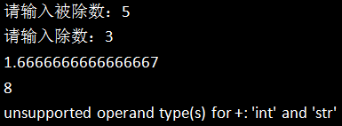
异常
（1）程序运行后分别输入数5和0，由于0作了除数，此时会抛出异常：
（2）程序运行后分别输入数5和3，由于3不能和"acv"相加，此时会抛出异常：

Slide 86
异常
try-else-except语句
带有else子句的try-except语句的基本语法如下：
try:
<语句块>
except <异常类型> [as e1]:
<异常处理语句块1>
[except <异常类型> [as e2]:
<异常处理语句块2>]
[else:
<语句块>]
说明：如果try子句中没有发生任何异常，将执行else子句的代码块，即不抛出任何异常。

Slide 87
异常
【例】 带有else子句的try-except语句执行情况的分析。
#如果在执行try子句的过程中发生了异常，那么try子句余下的部分将被忽略
try:
a = input("请输入被除数：")
b = input("请输入除数：")
c = int(a) / int(b)
except ValueError as e:
print("ValueError类型错误，原因：",e)
except ZeroDivisionError as e:
print("ZeroDivisionError类型错误，原因：",e)
else:
#没有发生任何异常，执行else子句
print("两个数相除的结果是：",c)
请运行程序，分别输入6和2、5和0、2和b，观察输出的结果（包含异常信息）。

Slide 88
异常
【例】 理解“没有异常发生的情况”的确切含义。
#try-except-else语句
try:
a = eval(input("请输入a的值："))
b = eval(input("请输入b的值："))
print("a / b = ", a / b)
except ZeroDivisionError as e:
print("ZeroDivisionError类型错误，原因是：",e)
except ValueError as e:
print("ValueError类型错误，原因是：",e)
else:
#没有异常发生执行else子句。注意：这里的异常不仅是except列出的异常类型
print("没有异常，执行else子句！")
运行程序，根据输入数据的不同，输出如下不同的信息（包含异常信息）。

Slide 89

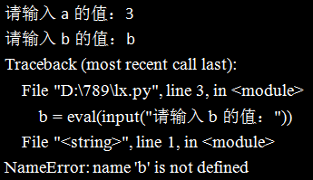
异常
（1）没有异常发生，执行else子句：
请输入a的值：4
请输入b的值：2
a/b=2.0
没有异常，执行else子句！
（2）发生了except子句列出的异常，不执行else子句：
（3）发生的是except子句未列出的异常，还是不执行else子句：

Slide 90
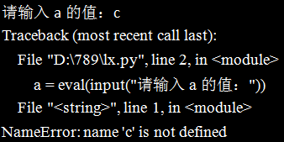
异常
（4）发生的还是except子句未列出的异常，仍然不执行else子句：

Slide 91
异常
Exception类型异常
如果不确定异常类型，可以使用Exception类捕获任意类型的异常。
其语法格式如下：
try:
<语句块>
except Exception [as e]:
<异常处理语句块>
注意：“Exception”为关键字，第一个字母必须大写。

Slide 92
异常
【例】 使用Exception类捕获任意类型的异常。
a = input("请输入a的值：")
try:
r = 1/int(a)
print("r = ",r)
except Exception as e:
print("异常是：", e)
程序运行后根据输入的数据不同，得到不同的输出信息（包括异常信息）。

Slide 93



异常
（1）未发生异常：
（2）发生了0作除数的异常：
（3）int()函数无法对非数字字符串进行转换，因此发生了异常：

Slide 94
异常
带有Exception类的except子句可捕获任何异常。
捕获Exception类型异常的except子句应该写在捕获准确类型异常的except子句之后，否则捕获不到准确类型的异常，对应的except子句不起作用。

Slide 95
异常
例如：
a = input("请输入a的值：")
b = input("请输入b的值：")
try:
r = eval(a) / eval(b)
w = eval(a) + eval(b)
print("r = ",r)
print("w = ",w)
except ValueError as e:
print("ValueError类型异常，原因是：", e)
except ZeroDivisionError as e:
print("ZeroDivisionError类型异常，原因是：", e)
except Exception as e:
print("其他异常，原因是：", e)
运行后根据输入数据的不同会输出不同的信息。

Slide 96
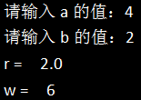

异常
（1）程序正常执行，未抛出异常：
（2）抛出一个确定的异常：

Slide 97
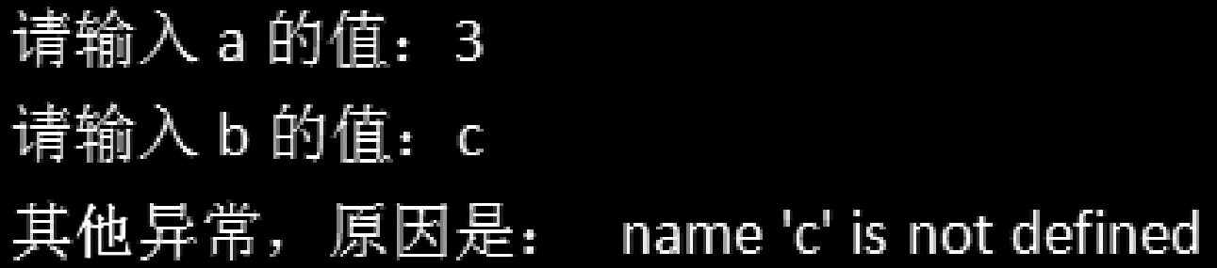
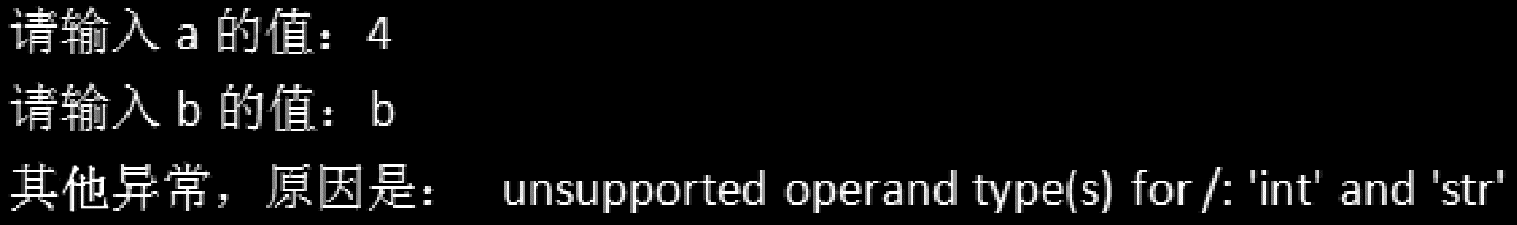
异常
（3）抛出程序员编程时未知的异常：
（4）抛出程序员编程时未知的异常：
思考：请仔细理解后两种情况，为什么它们抛出的是两种不同的异常？
说明：应先捕获类型明确的异常，如ValueError或ZeroDivisionError类型的异常，再捕获其他未知异常，以便于异常分析处理和修正程序错误。

Slide 98
异常
try-finally 语句
其基本语法格式如下：
try:
<语句块1>
finally:
<语句块2>
该语句执行流程说明：
（1）如果在执行语句块1时没有捕获异常，则执行语句块2的代码。
（2）如果捕获到异常，则先执行语句块2的代码，然后让解释器进行异常处理。总之，无论如何都会执行语句块2的代码。

Slide 99
异常
【例】 try-finally语句。
#try-finally语句
try:
a = eval(input("请输入a的值："))
print("a的倒数为：", 1 / a)
finally:
#无论是否捕获异常，此语句都将被执行
print("finally，结束了！")
说明：无论是否捕获异常，finally后的语句都会被执行，仔细观察以上程序运行后输出的信息。

Slide 100

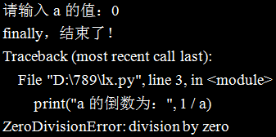
异常
（1）没有发生异常，执行了关键字finally后的语句：
（2）发生了异常，还是执行了关键字finally后的语句，之后再抛出异常信息：

Slide 101
异常
try-except-finally语句
其基本语法格式如下：
try:
<语句块1>
except:
<语句块2>
finally:
<语句块3>
该语句执行流程说明：
（1）如果try语句块没有发生异常，则执行finally子句。
（2）如果try语句块发生异常，则先处理except中确定的异常，然后执行finally子句，最后处理不确定的异常。
总之，无论如何都会执行finally子句。

Slide 102
异常
【例】 try-except-finally语句的执行情况分析。
try:
a = eval(input("请输入a的值："))
print("a的倒数为：", 1 / a)
except ZeroDivisionError as e:
print("ZeroDivisionError类型错误，原因是：",e)
finally:
#有无异常都要执行关键字finally后的语句！
print("哈哈，都要执行finally！")
说明：无论是否捕获异常，关键字finally后的语句都会被执行，仔细观察以上程序运行后的结果。

Slide 103


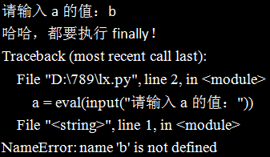
异常
（1）没有发生异常，执行了关键字finally后的语句：
（2）发生了一个确定的异常， 先抛出异常，然后执行关键字finally后的语句：
（3）发生了一个程序员不能确定的异常，先执行关键字finally后的语句，然后抛出异常：

Slide 104
异常
try-except-else-finally语句
其基本语法格式如下：
try:
<语句块1>
except:
<语句块2>
else:
<语句块3>
finally:
<语句块4>
该语句执行流程说明：
（1）如果try语句块没有发生异常，则执行else和finally子句。
（2）如果try语句块发生异常，则先处理异常，然后执行finally子句，此时不执行else子句。
总之，无论如何都会执行finally子句。

Slide 105
异常
【例】 try-except-else-finally语句的执行情况分析。
try:
a = eval(input("请输入a的值："))
b = eval(input("请输入b的值："))
print("a / b = ", a / b)
except ZeroDivisionError as e:
print("ZeroDivisionError类型错误，原因是：",e)
except ValueError as e:
print("ValueError类型错误，原因是：",e)
else:
#没有异常才执行else子句！
print("没有异常，执行else子句！ ")
finally:
#有无异常都要执行finally子句！
print("嘻嘻，我最大，还是要执行finally！")
无论是否捕获异常，关键字finally后的语句都会被执行，仔细理解以上程序运行后的输出信息，将会发现，无论在什么情况下，关键字finally后的语句都会被执行。

Slide 106
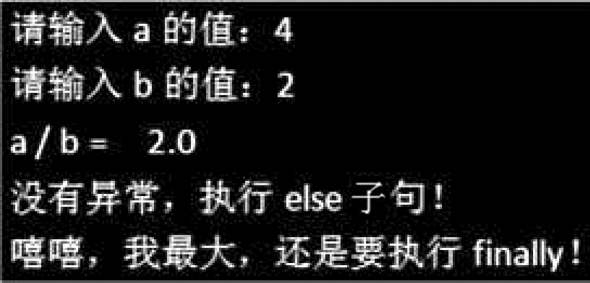
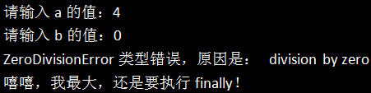
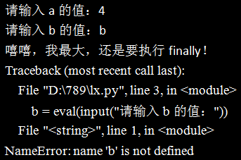
异常
（1）没有发生异常，else子句和finally子句都要执行：
（2）发生了一个确定的异常，先抛出异常，然后执行关键字finally后的语句 ：
（3）发生了一个程序员不能确定的异常，先执行finally子句，然后再抛出异常：

Slide 107
异常
Python异常处理除了try子句和except子句，另外两个可选的子句else和finally应该放在所有的except子句之后。如果else子句和finally子句同时出现，finally子句应该放在最后。finally子句中的代码一般用于处理无论try子句正常与否都需要执行的清理工作，如关闭数据库连接。
示例程序：
a = input('请输入变量a:')
try:
r = 10 / int(a)
print('结果是:', r)
except ValueError as e:
print('ValueError类型异常，原因:', e)
except ZeroDivisionError as e:
print('ZeroDivisionError类型异常，原因:', e)
else:
print('执行了else子句')
finally:
print('执行了finally子句')
运行以上程序后根据输入数据的不同，输出的信息有所不同。

Slide 108

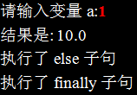
异常
（1）如果变量a的输入值为‘abc’字符串，则输出结果为：
说明：执行int(a)函数调用时，传入了函数不期望的参数，因此发生了ValueError类型异常，即使有异常发生，finally子句也会执行。
（2）如果输入a的值为字符串'1'，输出的结果为：
说明：try子句正常执行，没有发生异常，从结果可以看出，else子句和finally子句都执行了。

Slide 109
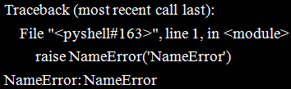
异常
raise语句
在编程过程中，可以利用Python提供的raise语句抛出异常。使用raise语句时，一般需要应用某种异常类型生成异常实例，如直接使用raise语句会抛出一个指定的异常。对比下面的两段程序：
程序1：
raise NameError('NameError')
程序2：
try:
raise NameError('NameError')
except NameError as e:
print(e)

Slide 110

异常
#raise语句的使用
try:
try:
a = 1/0
except ZeroDivisionError as e:
print("内层异常：", e)
raise
#前后对比，理解raise语句的作用
except ZeroDivisionError as e:
print("外层异常：", e)
#没有raise语句
try:
try:
a = 1/0
except ZeroDivisionError as e:
print("内层异常：", e)
#raise
except ZeroDivisionError as e:
print("外层异常：", e)
以上两段代码表明：内层try语句用raise语句将异常原样抛给外层try语句。
raise是关键字，主动触发一个错误。

Slide 111
主要内容
文件与目录操作
常见文件格式处理
异常
断言
日志

Slide 112
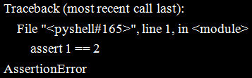
断言
断言（assert）是一个调试工具，用来检查代码的正确性。它用来判断一个条件，如果条件为真，说明断言成功，则不采取任何措施，即不抛出异常；否则（条件不成立），触发AssertionError（断言错误）的异常。
可以在assert后面加任意判断条件，如果条件为假，说明断言失败，则会抛出异常。
>assert 1 == 1
执行以上命令无任何输出
> assert 1 == 2

Slide 113
断言
assert语句的语法格式如下：
assert expression [, arguments] # assert 表达式 [, 参数]
assert的异常参数arguments，其实就是在断言表达式后添加的字符串信息，用来解释断言，帮助程序员知道是哪里出了问题。
说明：（1）如果省略参数[, arguments]，当表达式的值为假时，就会抛出AssertionError异常，等同于如下代码：
>if not assert_condition: raise AssertionError
（2）如果带有参数[, arguments]，当表达式的值为假时，由异常参数arguments来描述异常信息，即由程序员自己给出异常信息。

Slide 114
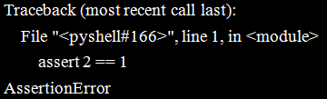
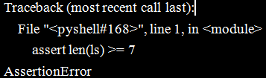
断言
【例】 assert语句省略参数[, arguments] 。
>assert 2==1
【例】 assert语句省略参数[, arguments] 。
>ls = [1,2,3,4,5,6]
> assert len(ls) >= 7

Slide 115
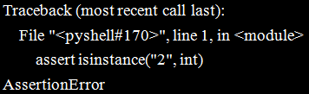
断言
【例】 assert语句省略参数[, arguments] 。
>assert isinstance(2, int) #这句的条件为真
>assert isinstance("2", int) #这句的条件为假
说明：isinstance(object,classinfo)是Python的一个内置函数，用于判断一个对象是否是一个已知的类型，如果object的类型与classinfo相同，则返回True；否则，返回False。

Slide 116
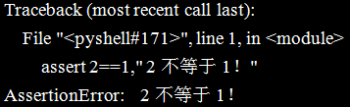
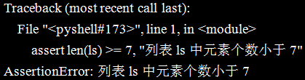
断言
【例】 带异常参数的assert示例。
>assert 2==1," 2不等于1！"
【例】 带异常参数的assert示例。
> ls = [1,2,3,4,5,6]
> assert len(ls) >= 7, "列表ls中元素个数小于7"
由于条件“len(ls) >= 7”不成立，所以，抛出了异常。

Slide 117
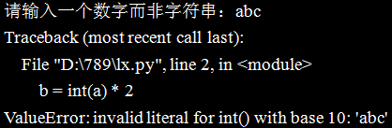
断言
AssertionError异常和其他的异常一样可以用try-except语句捕获，但是如果没有被捕获，则它将终止程序运行而且提供一个Traceback，例如：
#无try-except语句捕获异常
a = input("请输入一个数字而非字符串：")
b = int(a) * 2
print("{}*2={}".format(a,b))

Slide 118

断言
【例】 用try-except语句来捕获异常。要求输入一个数值进行运算，如果输入的是一个非数值数据，则抛出异常。
a = input("请输入一个数字而非字符串：")
try:
b = int(a) * 2
print("{}*2={}".format(a,b))
except Exception as e:
print("异常原因是：", e)
以上程序也可以通过使用assert语句来实现。

Slide 119
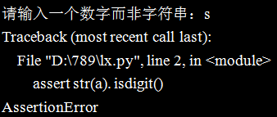
断言
【例】 用不带参数的assert语句实现。要求输入一个数值进行运算，如果输入的是一个非数值数据，则抛出异常。 #用来检查一个条件，如果条件为真，就不做任何处理；如果条件为假，则抛出AssertError异常。
a = input("请输入一个数字而非字符串：")
assert str(a). isdigit()
b = int(a) * 2
print("{}*2={}".format(a,b))

Slide 120

断言
【例】 用带参数的assert语句实现。要求输入一个数值进行运算，如果输入的是一个非数值数据，则抛出异常，异常信息由程序员自己定义。
a = input("请输入一个数字而非字符串：")
assert str(a).isdigit(),"错了，输入的是非数值了！“
b = int(a) * 2
print("{}*2={}".format(a,b))
运行后的情况分析：
（1）输入数字3符合要求，没有出现异常：

Slide 121
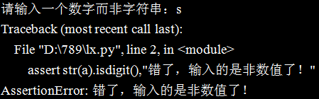
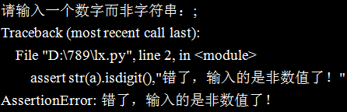
断言
（2）输入了一个字母s，不符合要求，抛出了异常，但异常的信息是程序员自己定义的：
（3）输入了一个分号，不符合要求，抛出了异常，但异常的信息是程序员自己定义的：

Slide 122
断言
assert语句本身起到了很好的注释作用，assert语句主要用于以下方面：
（1）防御型的编程。
（2）运行时检查程序逻辑。
（3）检查约定。
（4）程序常量。
（5）检查文档。

Slide 123
主要内容
文件与目录操作
常见文件格式处理
异常
断言
日志

Slide 124
日志
logging模块主要分为如下四个部分
（1）Logger：提供日志接口，供应用程序使用。
> import logging
> logging.getLogger()
（2）Handler：将Logger产生的日志传到指定位置。
（3）Filter：对输出日志进行过滤。
（4）Formatter：指定日志记录输出的具体格式。

Slide 125
日志
（1）Logger可以包含一个或多个Handler和Filter，即Logger与Handler或Fitler是一对多的关系。
（2）Handler可以包含一个或多个Filter，但只能包含一个Formatter，即Handler与Filter是一对多的关系，与Formatter是一对一的关系。
（3）Filter可以多次被包含在Logger和Handler中。
（4）Formatter只能被包含在Handler中，不能被包含在Logger中，并且只能有一个Formatter被包含在Handler中。

Slide 126
日志
logging模块将日志分成五个等级，从低到高分别是：
DEBUG→INFO→WARNING→ERROR→CRITICAL，如表4-2所示。
DEBUG：等级最低，用来打印一些调试信息。
INFO：输出正常信息，用来打印一些正常的操作。
WARNING：用来打印警告信息。
ERROR：用来打印一些错误信息。
CRITICAL：用来打印一些致命的错误信息，等级最高。

Slide 127
日志
日志级别
级 别 | 使 用 描 述
DEBUG | 记录详细的信息，调试代码时使用
INFO | 确认一切按预期运行
WARNING | 表明发生了一些意外，或在不久的将来会发生问题（如磁盘空间低）。程序还在正常运行
ERROR | 由于一些错误问题，程序已不能能执行一些功能
CRITICAL | 严重错误，表明程序已不能继续运行

Slide 128
日志
日志的五个等级分别对应五种打印日志的方式：logger.debug()、logger.info()、logger.warning()、logger.error()、logger.critical()。
默认的输出等级是WARNING级别，也就是WARNING级别及其以上的日志才会被输出。如果日志输出级别设置为DEBUG，则表明所有的日志都将被输出。

Slide 129
日志
logging模块的使用
import logging
#设置日志输出级别为“WARNING”，则只有该级别或以上级别的日志才会被输出！
logging.basicConfig(level=logging.WARNING,format='%(asctime)s - %(filename)s[line:%(lineno)d] - %(levelname)s: %(message)s')
# use logging logging.info('this is a loggging info message')
logging.debug('this is a loggging debug message')
logging.warning('this is loggging a warning message')
logging.error('this is an loggging error message')
logging.critical('this is a loggging critical message')

Slide 130
日志
思考：请修改以上程序中的配置代码分别为：
（1）logging.basicConfig(level=logging.DEBUG,…)
（2）如果设置level = logging.INFO
然后运行程序观察输出的结果并加以理解。

Slide 131
日志
在logging.basicConfig()配置函数中，除了可以配置日志级别，也可以配置日志的输出格式。日志的输出格式由参数format指定，通过设置这个参数可以输出很多有用的信息。
格 式 | 描 述
%(levelno)s | 打印代表日志级别的数值
%(levelname)s | 打印日志级别的名称（DEBUG、INFO、WARNING、ERROR、CRITICAL）
%(pathname)s | 打印当前执行程序的路径
%(filename)s | 打印当前执行程序名
%(funcName)s | 打印日志的当前函数
%(lineno)d | 打印日志的当前行号（在代码中所在的行号）
%(asctime)s | 打印日志的时间
%(thread)d | 打印线程ID
%(threadName)s | 打印线程名称
%(process)d | 打印进程ID
%(message)s | 打印日志信息，如果没有设置此参数，则日志信息不会输出（无论是控制台上还是文件中，都不会有日志信息输出）

Slide 132
日志
有两种方式来记录跟踪日志，一种是输出到控制台上，另一种是记录到文件中，形成日志文件。
1）将日志输出到控制台上
#logging模块的使用
import logging
#将日志打印到控制台上
logging.debug('debug 信息')
#由于默认设置的等级是“WARNING”，所以只有“warning”的信息会输出到控制台上！
logging.warning('只有这个会输出……')
logging.info('info 信息')

Slide 133

日志
可以通过logging.basicConfig()函数设置打印日志的等级。
#logging模块的使用
#使用logging.basicConfig()函数设置打印日志的等级
import logging
#设置打印日志的级别
logging.basicConfig(level=logging.INFO)
#将日志打印到控制台上
logging.debug('debug 信息')
logging.warning('只有这个会输出……')
logging.info('info 信息')
由于输出日志的级别依次为：DUBUG→INFO→WARNING，因此，只有“.warning”和“.info”两个信息将被输出到控制台上。

Slide 134
日志
logging.basicConfig()函数实现打印日志的基础配置，它提供了非常便捷的方式来配置logging模块，通过传入不同的参数实现不同的配置功能。logging.basicConfig()函数的语法格式如下：
logging.basicConfig(level=logging.DEBUG,
filename='new.log',
filemode='a',
format= '%(asctime)s - %(filename)s[line:%(lineno)d] - %(levelname)s: %(message)s'
)

Slide 135
日志
函数各参数的含义如下：
level：设置日志级别，默认为logging.WARNING，即WARNING级别。
filename：指定日志文件名，日志文件的扩展名为.log。
filemode：指定日志文件的打开模式，包括'w'和'a'。'w'为写模式，其每次都会重新写日志，覆盖之前的日志。'a'为追加模式，filemode默认的就是追加模式。
如果在logging.basicConfig()中设置filename和filemode，则只会将日志保存到文件中，不会输出到控制台上。
format：指定输出的格式和内容，通过设置format，可以输出很多有用信息。
有关logging.basicConfig()更详细的使用可通过命令“help(logging)”进行查阅。
> import logging
> help(logging)

Slide 136
日志
2）将日志输出到文件中
在logging.basicConfig()函数中，通过设置输出文件（.log文件，也可以是.txt文件）的文件名和写文件的模式（‘w’或‘a’），就能将日志信息写入日志文件中。但必须注意：
如果在logging.basicConfig()函数中要传入format参数，就必须要有“%(message)s”，否则，logging.debug()、logging.info()、logging.warning()、logging.error()、logging.critical()的相关信息无法写入日志文件中，也不能输出到控制台上。

Slide 137
日志
#logging模块的使用
#使用logging.basicConfig()函数设置打印日志的等级
import os
import logging
path = r'D:\\'
os.chdir(path)
#设置打印日志的级别
logging.basicConfig(
level=logging.INFO,
filename='chapter4_4_3_5.log',
filemode='w', #写模式
#末尾“\”为续行符
format='levelname: %(levelname)s--进程ID %(process)d-- \
filename: %(filename)s \n %(levelname)s:%(message)s',
#没有打印日志时间的选项%(asctime)s，因此，datefmt设置不起作用！
datefmt='[%d/%b/%Y %H:%M:%S]'
)
logging.debug('this is a loggging debug message！')
logging.info('这是 info 信息！')

Slide 138
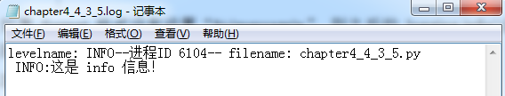
日志
打开文件指定路径下的日志文件“chapter4_4_3_5.log”，显示如下结果：
注意：如果format格式没有设置“%(message)s”，则之后的logging.info()中的信息也 不会输出到文件中！请自行进行测试。

Slide 139
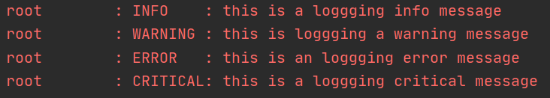
日志
在logging.basicConfig()配置中设置了filename（指定日志文件名，意味着将日志输出到文件中）参数的前提下，通过调用logging.StreamHandler()可实现将日志输出到控制台。
【例】 调用日志对象的方法setLevel(logging.INFO)，将日志输出到控制台的级别设为“INFO”。
import logging
logging.basicConfig(level=logging.DEBUG, format='%(asctime)s - %(filename)s[line:%(lineno)d] - %(levelname)s: %(message)s', filename='1.log', filemode='w')
console = logging.StreamHandler()
console.setLevel(logging.INFO)
formatter = logging.Formatter('%(name)-12s: %(levelname)-8s: %(message)s')
console.setFormatter(formatter)
logging.getLogger('').addHandler(console)
logging.debug('this is a loggging debug message')
logging.info('this is a loggging info message')
logging.warning('this is loggging a warning message')
logging.error('this is an loggging error message')
logging.critical('this is a loggging critical message')

Slide 140
日志
打开日志文件看到的信息如下：
2020-12-29 15:27:05,831 - main.py[line:13] - DEBUG: this is a loggging debug message
2020-12-29 15:27:05,831 - main.py[line:14] - INFO: this is a loggging info message
2020-12-29 15:27:05,831 - main.py[line:15] - WARNING: this is loggging a warning message
2020-12-29 15:27:05,831 - main.py[line:16] - ERROR: this is an loggging error message
2020-12-29 15:27:05,831 - main.py[line:17] - CRITICAL: this is a loggging critical message
说明：首先通过logging.StreamHandler()创建一个将日志输出到控制台的处理对象，然后通过方法setLevel(logging.INFO)设置日志输出到控制台的级别，日志输出的格式通过方法Formatter来设置，但最后还要通过addHandler方法将处理对象添加到Logger中，这样才能真正地将日志信息输出到控制台。

Slide 141
日志
【例】 调用日志对象的方法setLevel(logging.WARNING)来将日志输出到控制台的级别设置为“WARNING”。
import logging
#设置日志输出级别为“WARNING”，则只有该级别或以上级别的日志才会被输出！
logging.basicConfig(level=logging.DEBUG, format='%(asctime)s - %(filename)s[line:%(lineno)d] - %(levelname)s: %(message)s', filename='1.log',filemode='w')
console = logging.StreamHandler()
console.setLevel(logging.WARNING)
formatter = logging.Formatter('%(name)-12s: %(levelname)-8s: %(message)s')
console.setFormatter(formatter)
logging.getLogger('').addHandler(console)
logging.debug('this is a loggging debug message')
logging.info('this is a loggging info message')
logging.warning('this is loggging a warning message')
logging.error('this is an loggging error message')
logging.critical('this is a loggging critical message')

Slide 142

日志
运行后的结果如下：
打开日志文件看到的信息如下：
2020-12-29 15:31:56,726 - main.py[line:10] - DEBUG: this is a loggging debug message
2020-12-29 15:31:56,726 - main.py[line:11] - INFO: this is a loggging info message
2020-12-29 15:31:56,726 - main.py[line:12] - WARNING: this is loggging a warning message
2020-12-29 15:31:56,726 - main.py[line:13] - ERROR: this is an loggging error message
2020-12-29 15:31:56,726 - main.py[line:14] - CRITICAL: this is a loggging critical message

Slide 143
作业
写一个程序找到文件中最长的英文单词。
写一个程序将一个字符串列表写入文件

